Slide 1

Les stages à l’étranger
- une opportunité à saisir
- Le livret de stage international

Slide 2
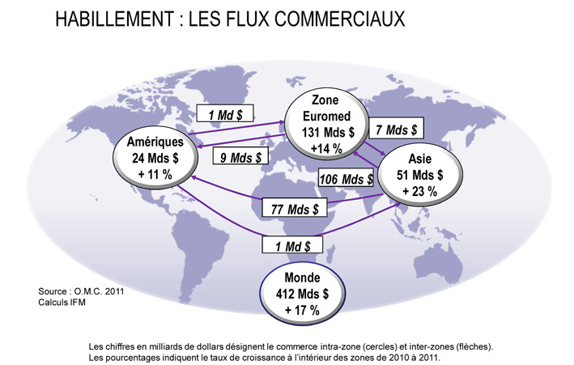
Contexte du marché de la mode

Slide 3
enjeux
Clefs de succès
Ouverture Culturelle / appartenance Europe
Mondialisation des marchés
Évolution compétences liées aux savoir-être
Emploi : activités en lien avec l’international (client, sourcing, export)
Maîtrise linguistique accrue
Prise de conscience
Enrichissement / échg. de pratiques
Enseignement en co-animation
Dispositifs d’aide financière
coût transport + accessible
Mobilités études : ERASMUS+, …

Slide 4
Freins
Pistes de réponses
Budget famille
Maîtrise linguistique
Contenu stage
Contenu études
ERASMUS+
Livret EUROPASS
Co-animation en langue LV1 Anglais
classification CECRL
Enseignement et certification DNL
Livret de stage en langue anglaise
Catalogue de cours avec ECTS (European Credits Transfer System)

Slide 5
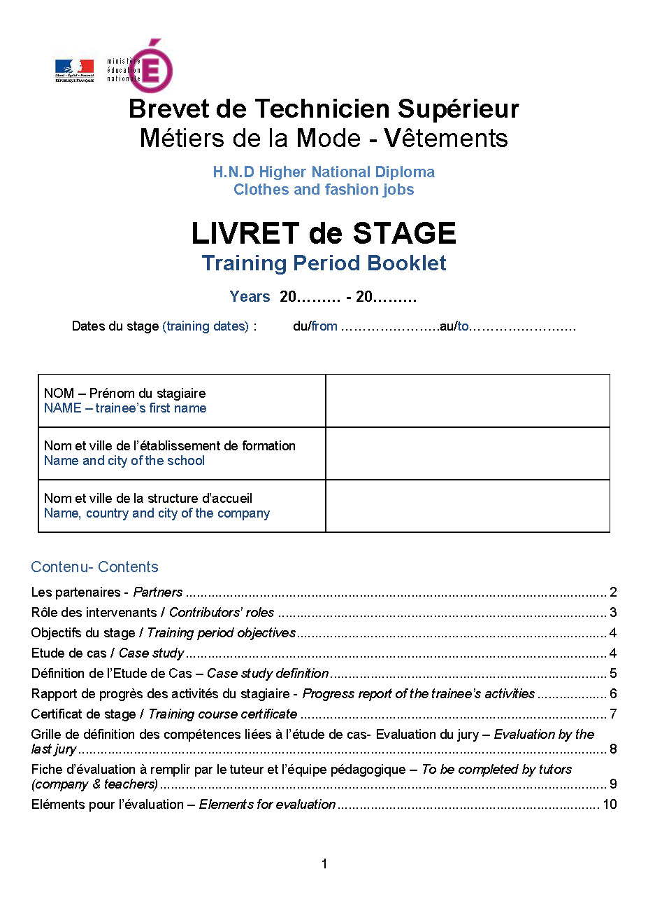
Ressource disponible : Livret de stage traduit

Slide 6
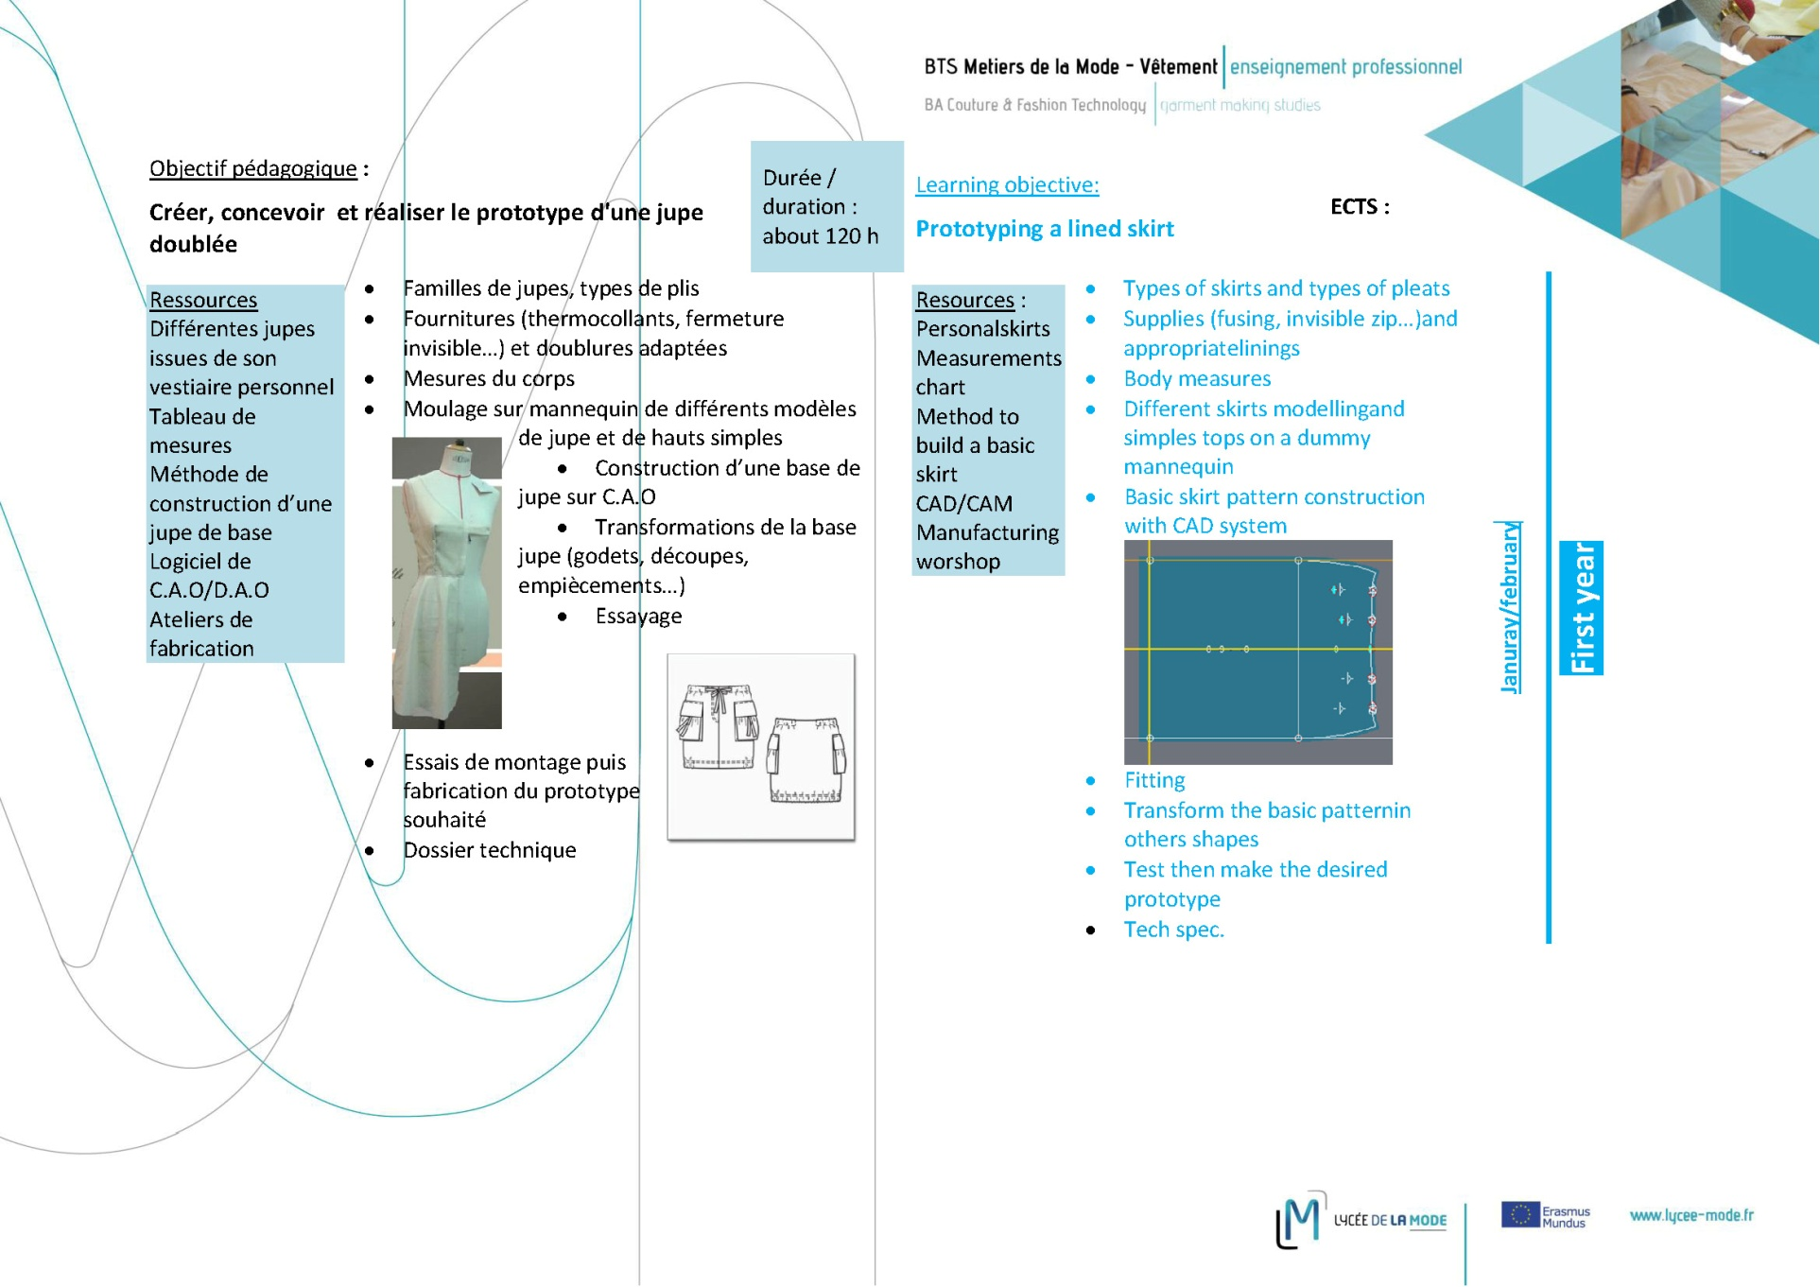
Exemple d’une ressource à finaliser : catalogue de cours

